Slide 1
Thứ….ngày….tháng…..năm….
(Tiết 2)
Notes:
Thiết kế: Hương Thảo – Zalo 0972115126. Các nick khác đều là giả mạo

Slide 4
Trung Quốc
Sông Hồng bắt nguồn từ đâu?
Notes:
Thiết kế: Hương Thảo – Zalo 0972115126. Các nick khác đều là giả mạo

Slide 5
Văn minh sông Hồng còn có tên gọi khác là gì?
Văn minh Văn Lang - Âu Lạc

Slide 6
Hùng Vương
Đứng đầu nhà nước Văn Lang là ai?

Slide 7
KHÁM PHÁ

Slide 8
Hoạt động 3: Giữ gìn và phát huy giá trị của sông Hồng

Slide 9
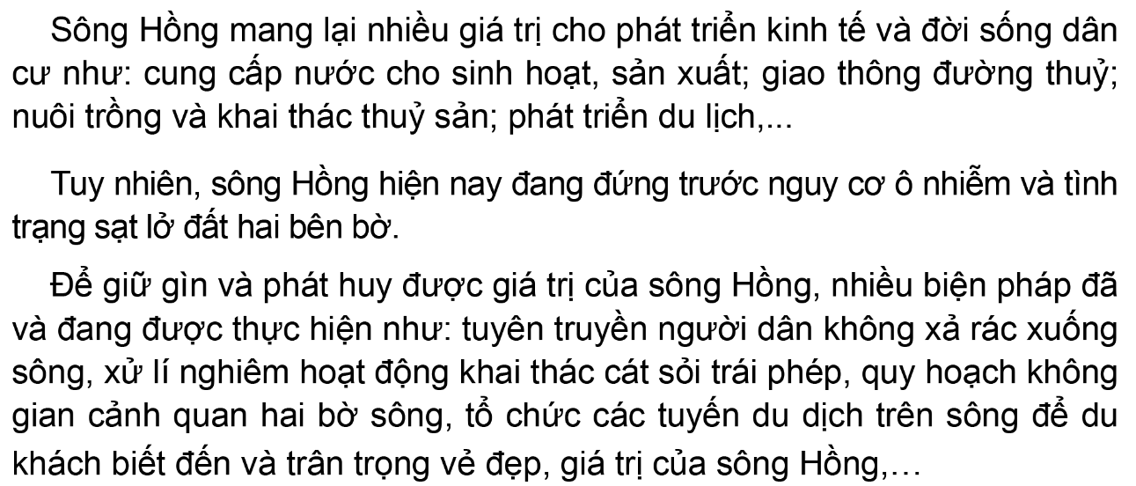
Đọc thông tin, em hãy:
Cho biết giá trị của sông Hồng.
Đề xuất một số biện pháp để giữ gìn và phát huy giá trị của sông Hồng

Slide 10
Giá trị của sông Hồng
Cung cấp nước cho sinh hoạt, sản xuất, giao thông đường thủy
Nuôi trồng và khai thác thủy sản
Phát triển du lịch
Notes:
Thiết kế: Hương Thảo – Zalo 0972115126. Các nick khác đều là giả mạo

Slide 11
Biện pháp để giữ gìn và phát huy giá trị của sông Hồng
Tuyên truyền cho người dân không xả rác xuống sông
Quy hoạch không gian cảnh quan hai bên bờ sông.
Tổ chức các tuyến du lịch trên sông để du khách biết và trân trọng vẻ đẹp và giá trị của sông Hồng
Xử lí nghiêm những hoạt động khai thác cát, sỏi trái phép
Notes:
Thiết kế: Hương Thảo – Zalo 0972115126. Các nick khác đều là giả mạo

Slide 13
Liệt kê những thành tựu tiêu biểu, đời sống vật chất, tinh thần của cư dân Văn Lang- Âu Lạc theo bảng sau :
Thành tựu tiêu biểu | Đời sống vật chất | Đời sống tinh thần
? | ? | ?

Slide 14
Thành tựu tiêu biểu | Đời sống vật chất | Đời sống tinh thần
Ra đời nhà nước Văn Lang, Âu Lạc; xây dựng được thành Cổ Loa, chế tạo được nỏ bắn được nhiều mũi tên cùng lúc; đúc được trống đồng Đông Sơn.
Đời sống vật chất: ăn gạo nếp, gạo tẻ, ở nhà sàn là chủ yếu; nam thường đóng khố, mình trần, nữ mặc váy, áo yếm; di chuyển chủ yếu trên song bằng thuyền bè.
Đời sống vật thần: thờ cúng tổ tiên, người có công , thần sông, thần núi, thần Mặt Trời,…; nhảy múa, thổi kèn, đánh trống, đua thuyền,… trong những ngày lễ hội.

Slide 16
Đóng vai hướng dẫn viên của một tàu du lịch trên sông Hồng, hãy giới thiệu cho du khách về một số giá trị mà sông Hồng mang lại cho con người.

Slide 17
Ví dụ:
Sông Hồng mang lại nhiều giá trị cho phát triển kinh tế và đời sống dân cư như:
+ Cung cấp nước cho sinh hoạt, sản xuất;
+ Phát triển giao thông đường thuỷ nuôi trồng và khai thác thuỷ sản;
+ Phát triển du lịch,....

Slide 18
Ôn lại nội dung bài
Chuẩn bị bài 9

Slide 19
Notes:
Thiết kế: Hương Thảo – Zalo 0972115126. Các nick khác đều là giả mạo

